Slide 1
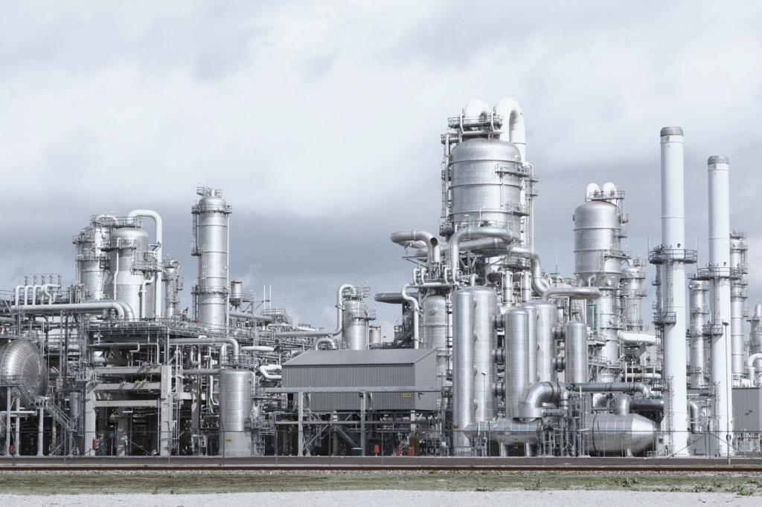
ПРОГРАММНО-ТЕХНИЧЕСКИЙ КОМПЛЕКС Система управления промышленной безопасностью «Безопасное предприятие»
Генеральный директор Прошляков Михаил Юрьевич
www.npo-diar.ru mproshlyakov@npo-diar.ru
+7 (903) 719 31 80, т/ф +7 (495) 792 98 47 (95)

Slide 2
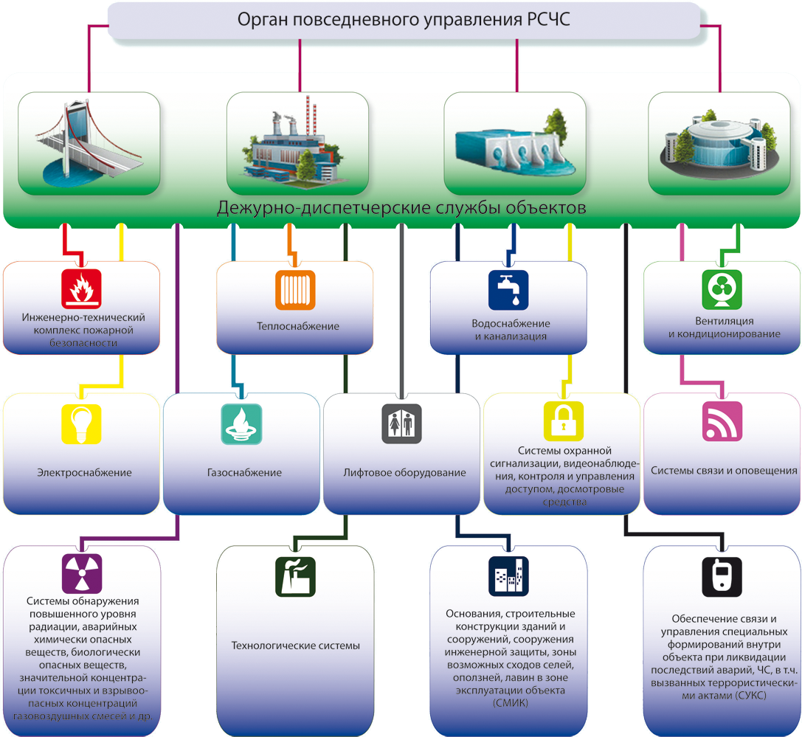
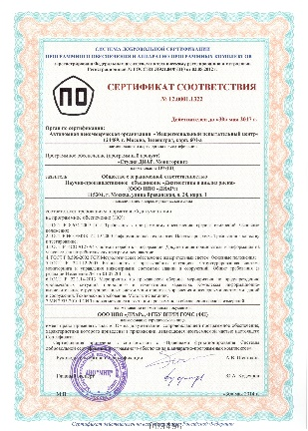
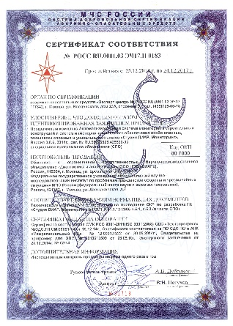
АВТОМАТИЗИРОВАННАЯ СИСТЕМА МОНИТОРИНГА СТРОИТЕЛЬНЫХ КОНСТРУКЦИЙ И СИСТЕМ ИНЖЕНЕРНО-ТЕХНИЧЕСКОГО ОБЕСПЕЧЕНИЯ ОСОБО ОПАСНЫХ, ТЕХНИЧЕСКИ СЛОЖНЫХ И УНИКАЛЬНЫХ ОБЪЕКТОВ
Программно-технический комплекс предназначен для оснащения особо опасных, технически сложных и уникальных объектов и передачи данных мониторинга в органы повседневного управления РСЧС.
Полностью соответствует требованиям
ГОСТ Р 22.1.12 – 2005,
ГОСТ Р 22.1.14 – 2013
Золотая медаль
«Гарантия качества и безопасности»
Генеральный директор Прошляков Михаил Юрьевич
www.npo-diar.ru mproshlyakov@npo-diar.ru
+7 (903) 719 31 80, т/ф +7 (495) 792 98 47 (95)

Slide 3
Интеграция с существующими системами мониторинга для контроля состояния инженерных, конструктивных и технологических систем предприятия
Генеральный директор Прошляков Михаил Юрьевич
Система управления промышленной безопасностью «Безопасное предприятие»
www.npo-diar.ru mproshlyakov@npo-diar.ru
+7 (903) 719 31 80, т/ф +7 (495) 792 98 47 (95)

Slide 4
ПРАВИТЕЛЬСТВО РОССИЙСКОЙ ФЕДЕРАЦИИ ПОСТАНОВЛЕНИЕ от ___ ________ г. № ______ Об утверждении критериев отнесения объектов всех форм собственности к критически важным объектам и потенциально опасным объектам, порядка формирования и утверждения перечня критически важных объектов и перечня потенциально опасных объектов, порядка разработки и формы паспорта безопасности критически важных объектов и потенциально опасных объектов, а также обязательных для выполнения требований к критически важным объектам и потенциально опасным объектам в области защиты населения и территорий от чрезвычайных ситуаций
Обязательные для выполнения требования
к критически важным объектам и потенциально опасным объектам
в области защиты населения и территорий от чрезвычайных ситуаций
Для вновь создаваемых и реконструируемых потенциально опасных объектов - разработку перечня мероприятий по гражданской обороне, мероприятий по предупреждению чрезвычайных ситуаций природного и техногенного характера, в том числе по созданию структурированных систем мониторинга и управления инженерными системами зданий и сооружений повышенного уровня ответственности, в составе проектной документации …
Генеральный директор Прошляков Михаил Юрьевич
www.npo-diar.ru mproshlyakov@npo-diar.ru
+7 (903) 719 31 80, т/ф +7 (495) 792 98 47 (95)

Slide 5
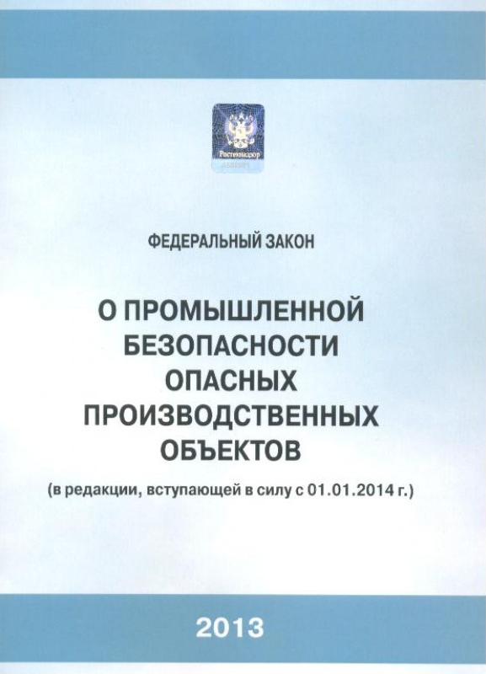
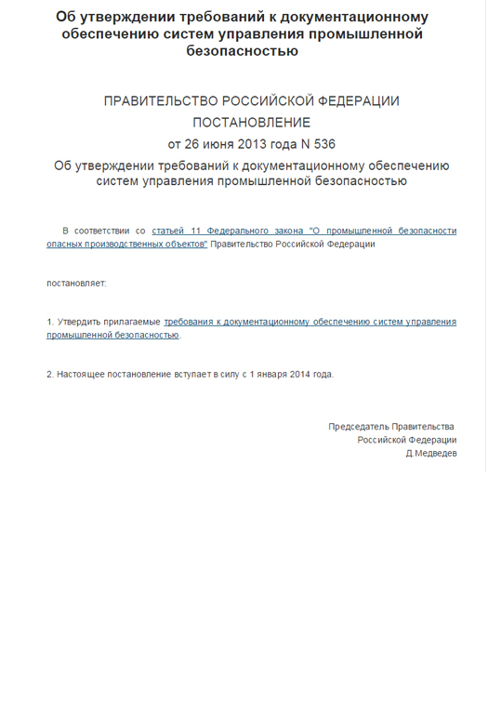
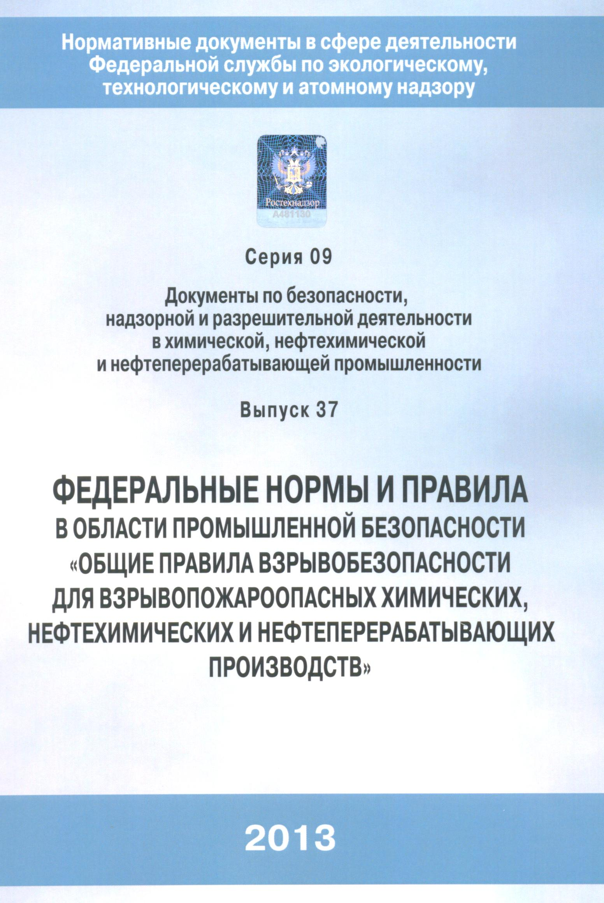
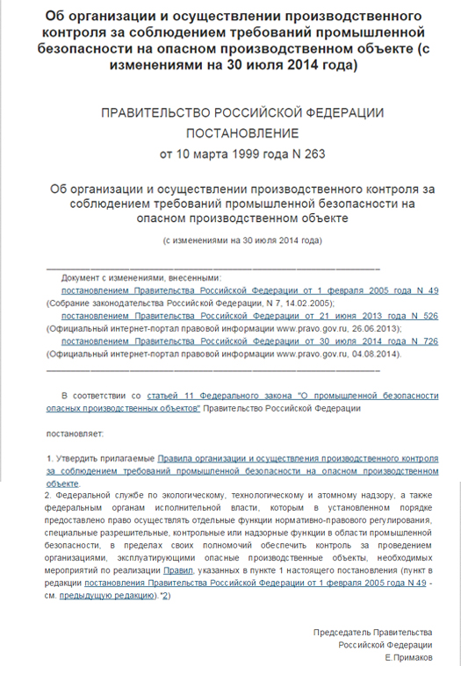
Нормативно-методическое обеспечение программного комплекса
Генеральный директор Прошляков Михаил Юрьевич
Система управления промышленной безопасностью «Безопасное предприятие»
www.npo-diar.ru mproshlyakov@npo-diar.ru
+7 (903) 719 31 80, т/ф +7 (495) 792 98 47 (95)

Slide 6
Характеристики программного комплекса
Генеральный директор Прошляков Михаил Юрьевич
Система управления промышленной безопасностью «Безопасное предприятие»
www.npo-diar.ru mproshlyakov@npo-diar.ru
+7 (903) 719 31 80, т/ф +7 (495) 792 98 47 (95)

Slide 7
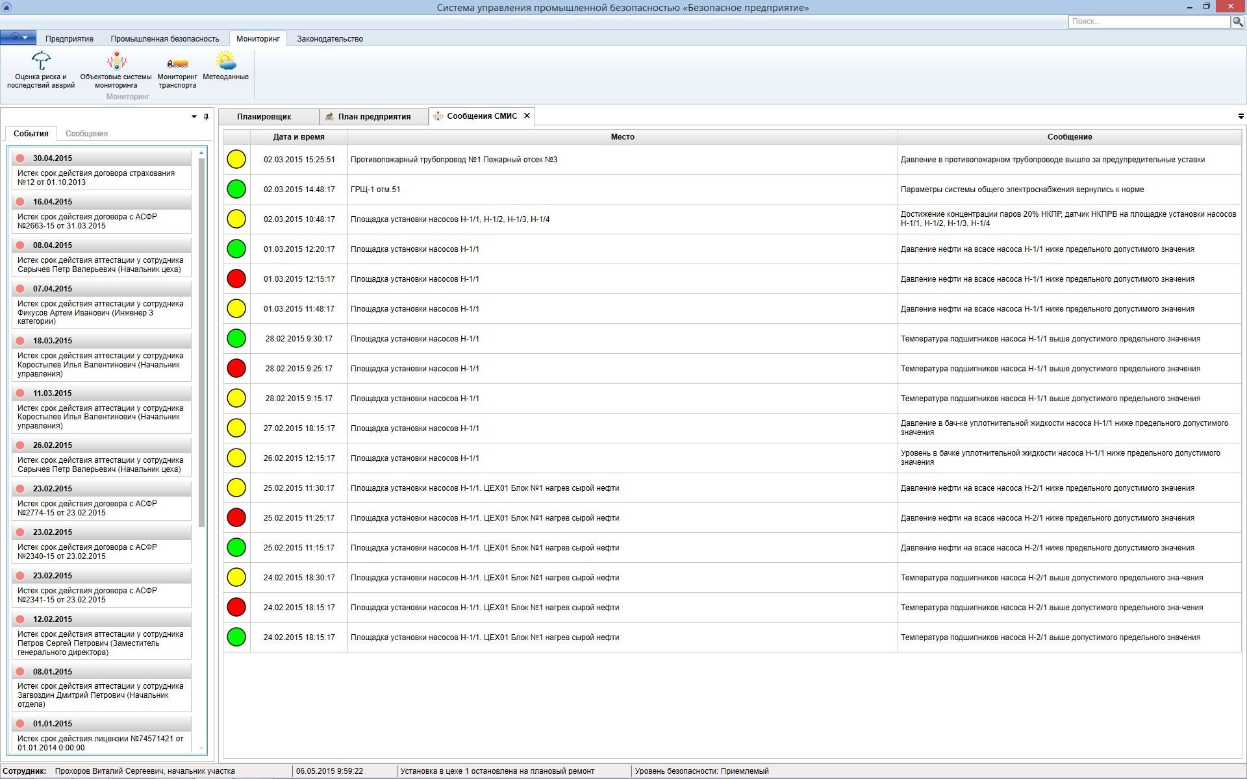
В режиме реального времени мониторинг за состоянием строительных конструкций, систем инженерно-технического обеспечения и технологических процессов
Генеральный директор Прошляков Михаил Юрьевич
Система управления промышленной безопасностью «Безопасное предприятие»
www.npo-diar.ru mproshlyakov@npo-diar.ru
+7 (903) 719 31 80, т/ф +7 (495) 792 98 47 (95)

Slide 8
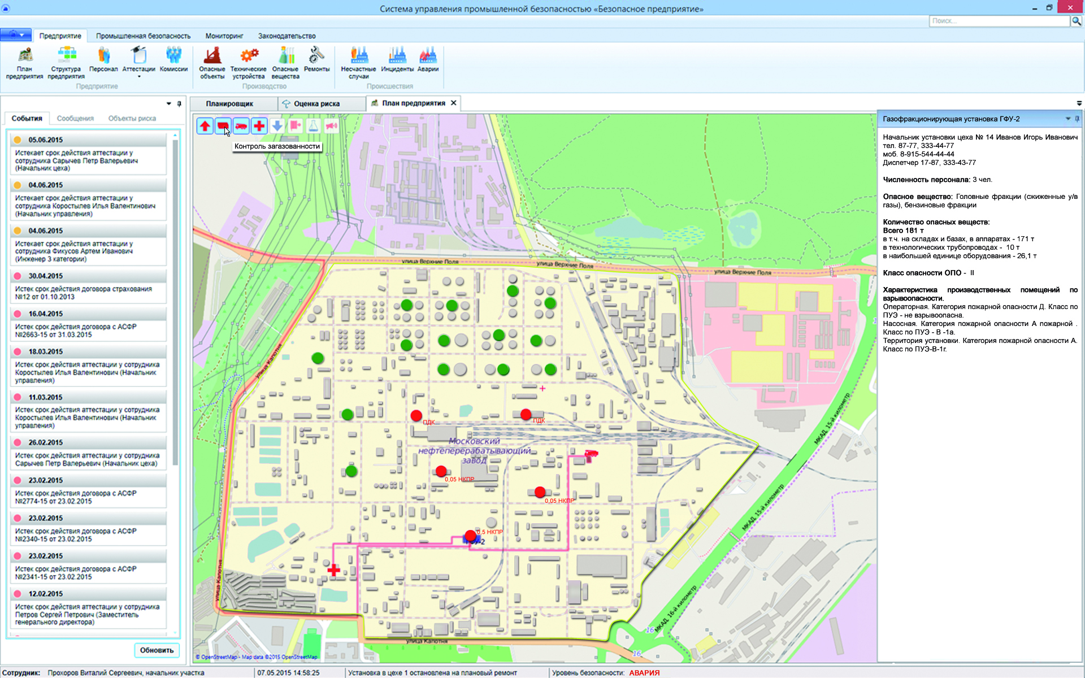
Отображение на плане предприятия средств контроля – датчиков ПДК взрывоопасных и токсичных продуктов, путей эвакуации, сил и средств локализации аварий, размещения медицинских пунктов
Генеральный директор Прошляков Михаил Юрьевич
Система управления промышленной безопасностью «Безопасное предприятие»
www.npo-diar.ru mproshlyakov@npo-diar.ru
+7 (903) 719 31 80, т/ф +7 (495) 792 98 47 (95)

Slide 9
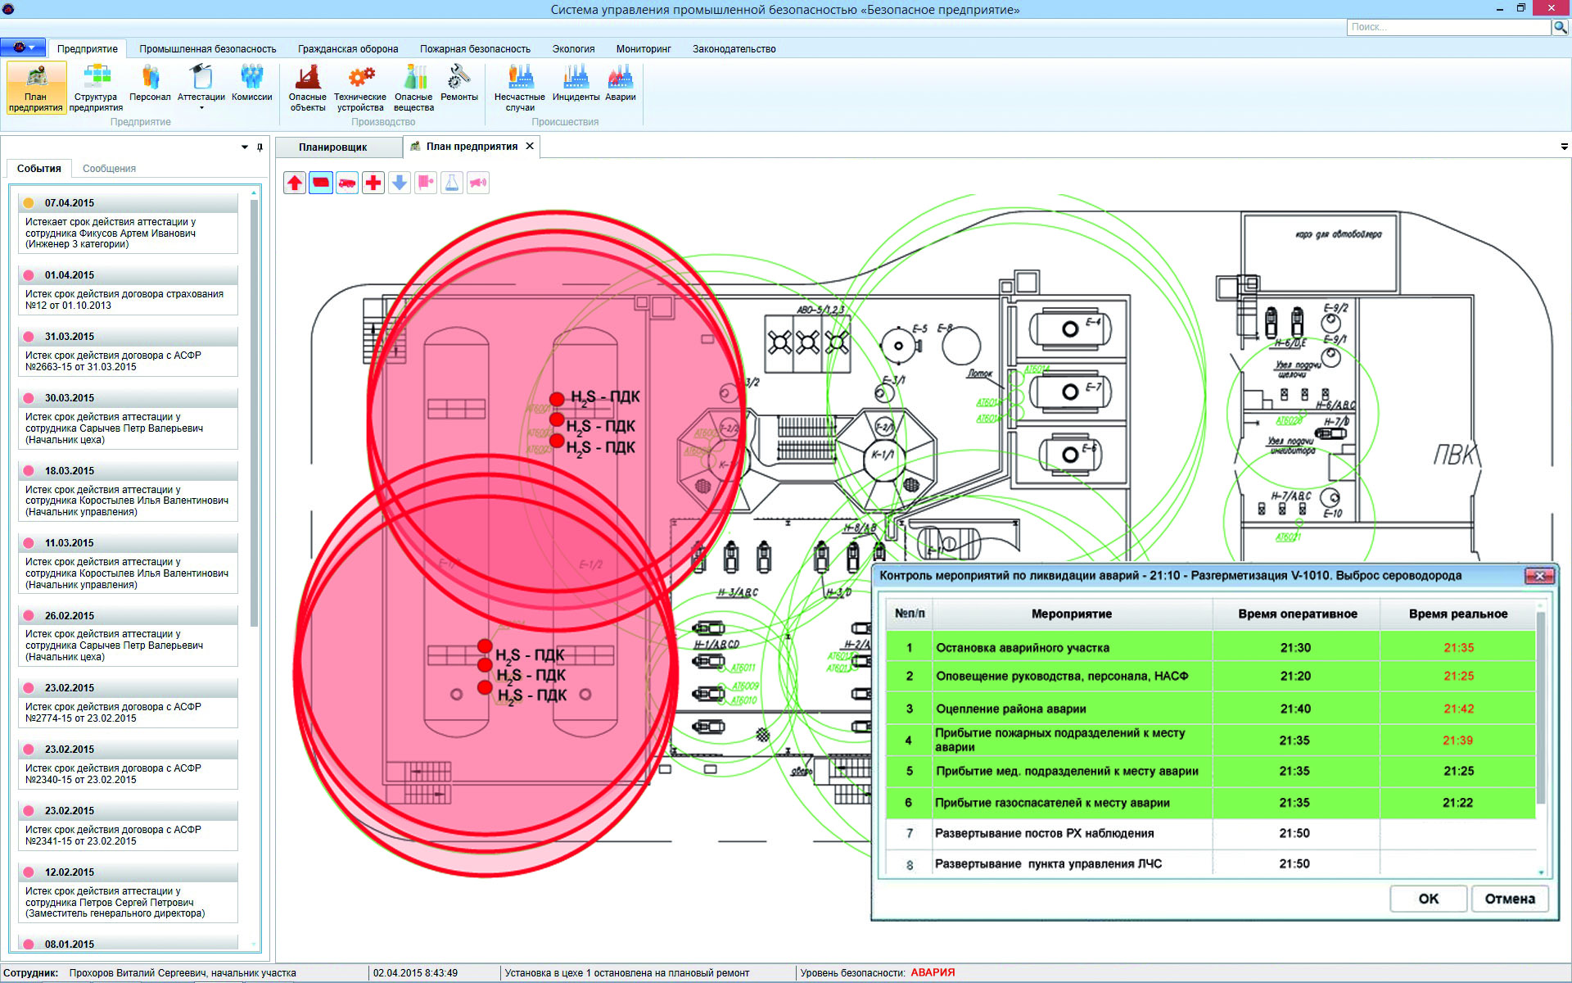
Отображение на плане предприятия путей эвакуации, сил и средств локализации аварий, персонале на объектах предприятия, количестве опасных веществ, средств контроля
Генеральный директор Прошляков Михаил Юрьевич
Система управления промышленной безопасностью «Безопасное предприятие»
www.npo-diar.ru mproshlyakov@npo-diar.ru
+7 (903) 719 31 80, т/ф +7 (495) 792 98 47 (95)

Slide 10
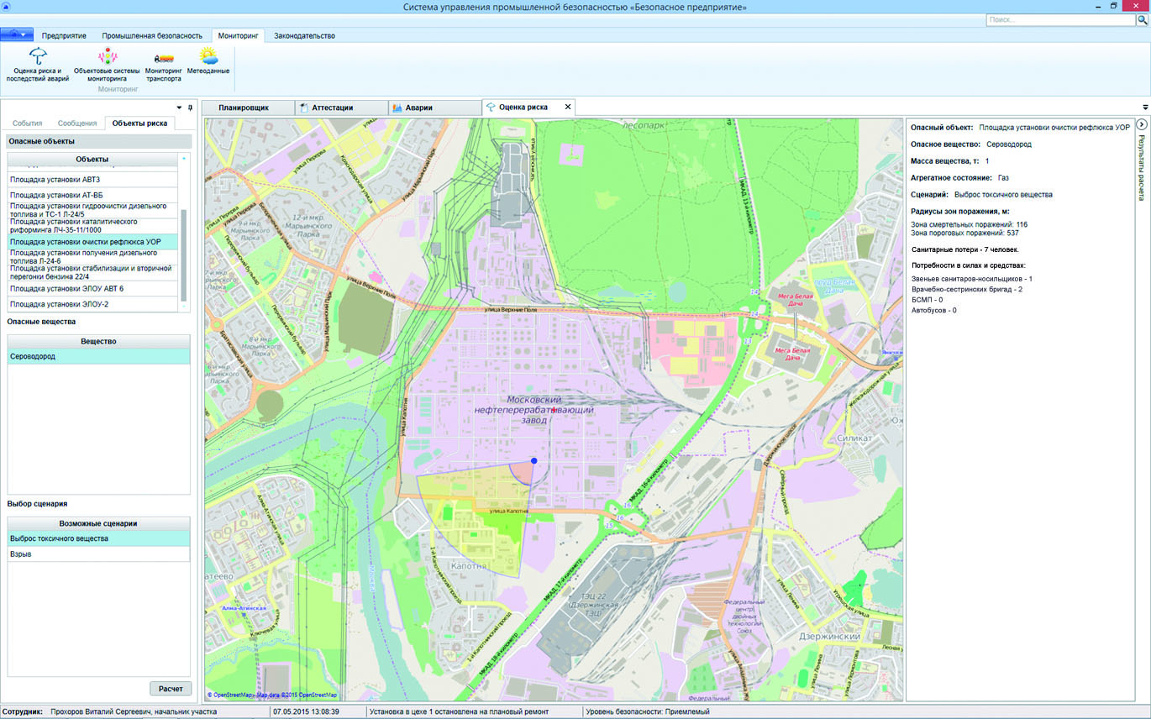
Оценка последствий возможных аварий на ОПО, расчет сил и средств ликвидации аварии на основе реальной обстановки
Последствия от возможных угроз (взрывы, пожары, опасные выбросы химически опасных веществ и пр.) оцениваются на основании методических подходов, утвержденных Ростехнадзором, МЧС России
Генеральный директор Прошляков Михаил Юрьевич
Система управления промышленной безопасностью «Безопасное предприятие»
www.npo-diar.ru mproshlyakov@npo-diar.ru
+7 (903) 719 31 80, т/ф +7 (495) 792 98 47 (95)

Slide 11
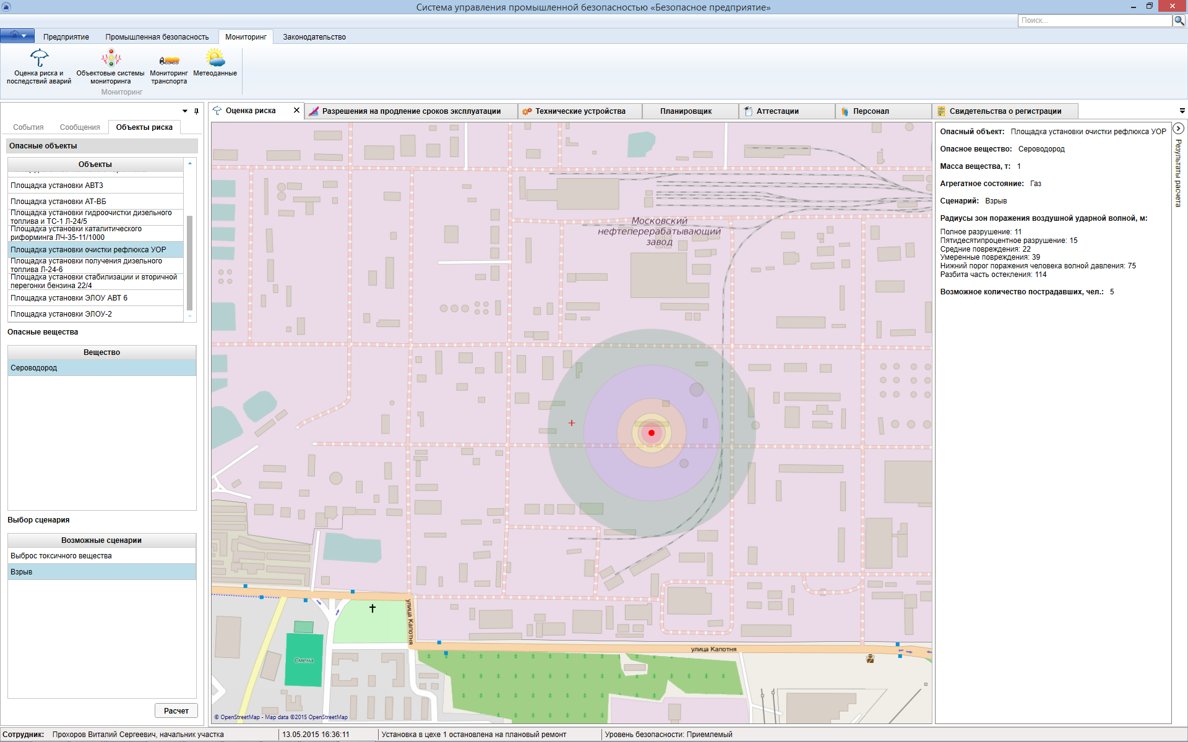
Оценка последствий возможных аварий на ОПО, расчет сил и средств ликвидации аварии на основе реальной обстановки
Последствия от возможных угроз (взрывы, пожары, опасные выбросы химически опасных веществ и пр.) оцениваются на основании методических подходов, утвержденных Ростехнадзором, МЧС России
Генеральный директор Прошляков Михаил Юрьевич
Система управления промышленной безопасностью «Безопасное предприятие»
www.npo-diar.ru mproshlyakov@npo-diar.ru
+7 (903) 719 31 80, т/ф +7 (495) 792 98 47 (95)

Slide 12
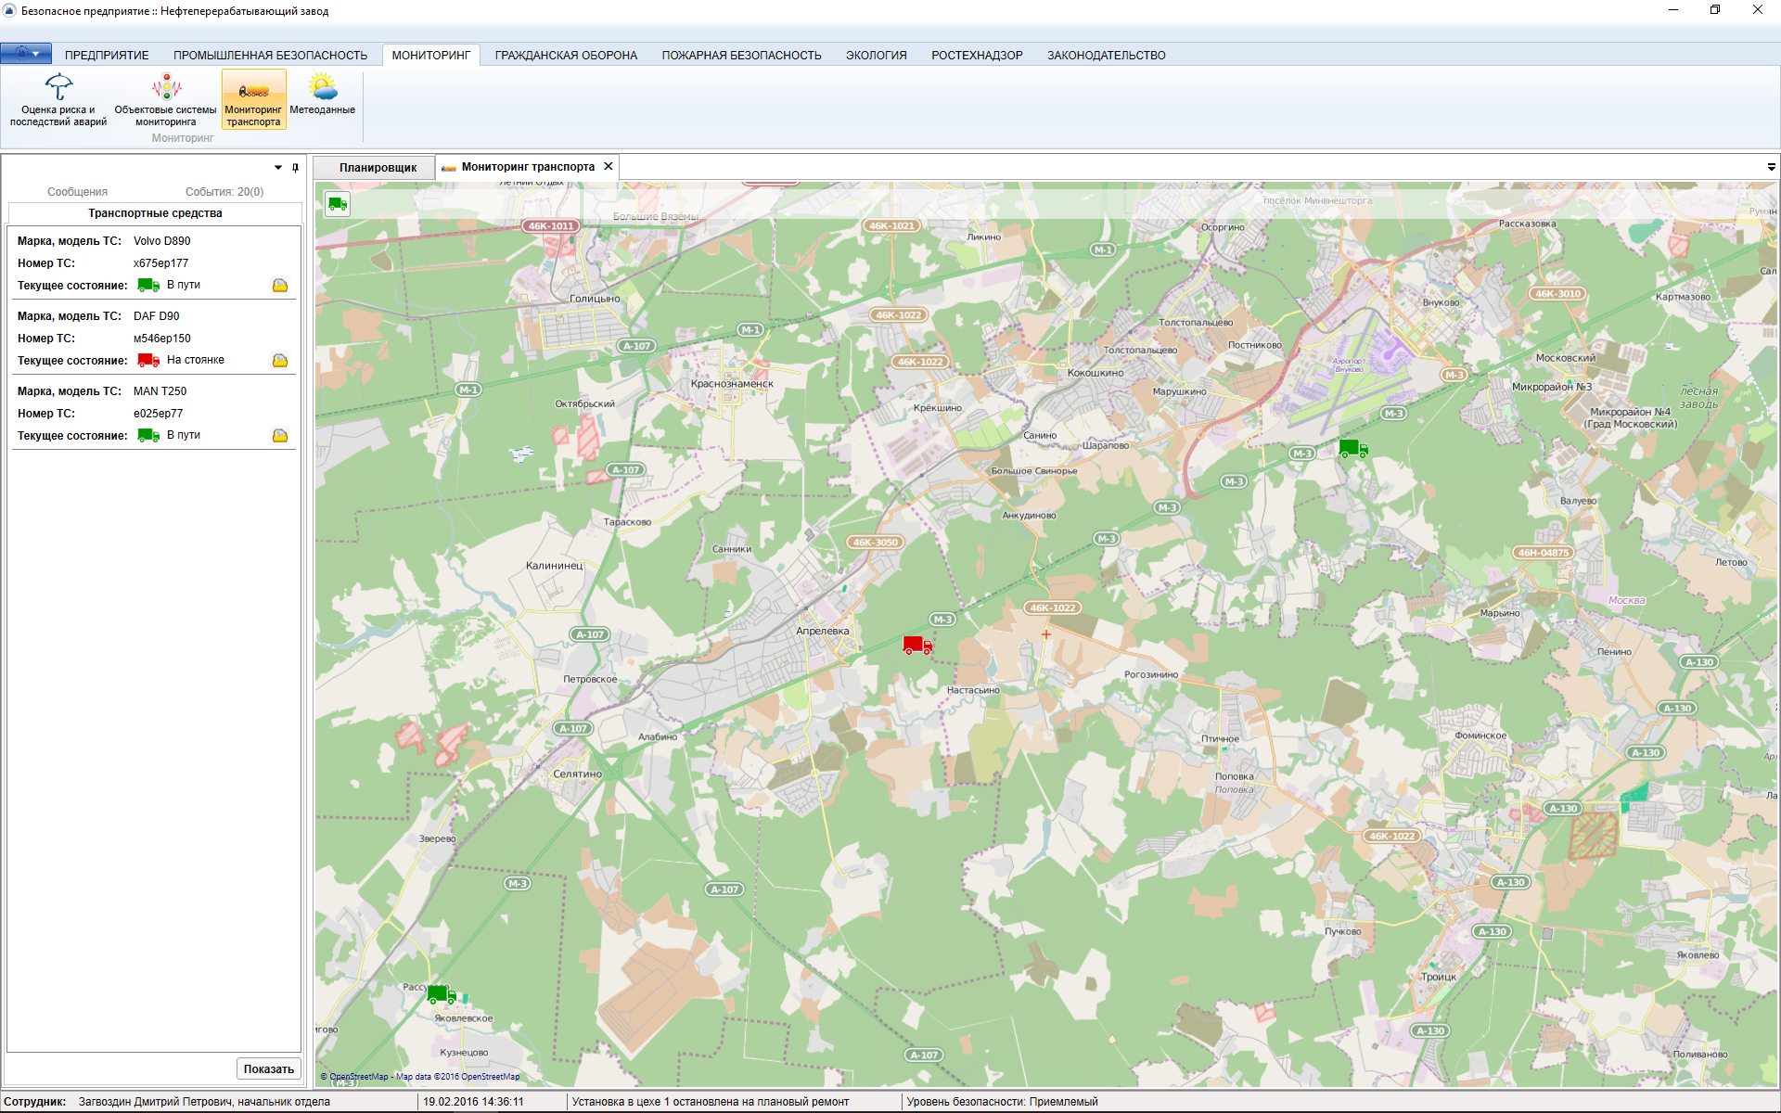
Мониторинг перемещения и состояния транспортных средств предприятия
Генеральный директор Прошляков Михаил Юрьевич
Система управления промышленной безопасностью «Безопасное предприятие»
www.npo-diar.ru mproshlyakov@npo-diar.ru
+7 (903) 719 31 80, т/ф +7 (495) 792 98 47 (95)

Slide 13
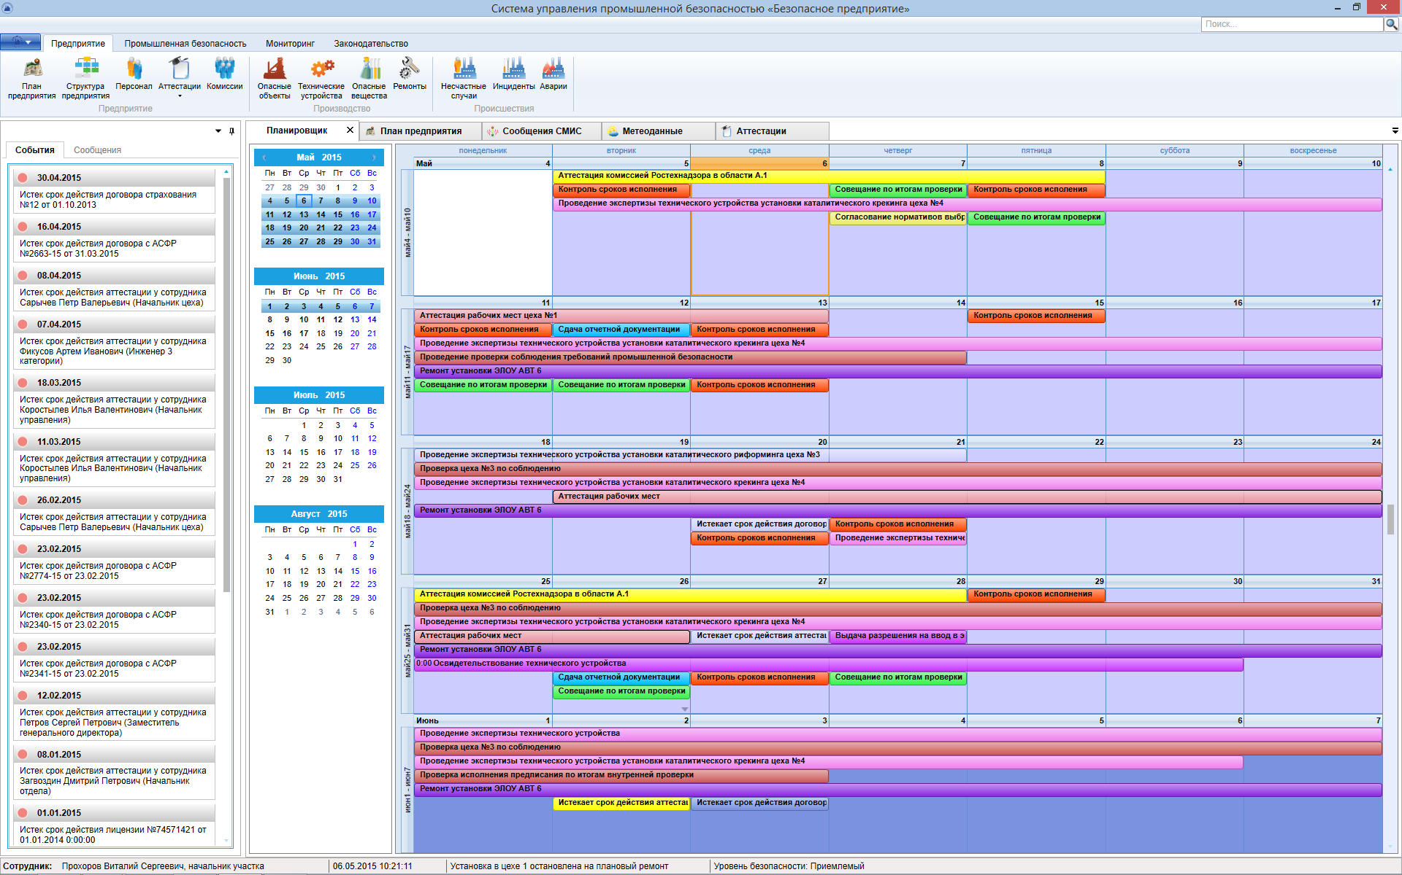
Контроль выполнения мероприятий по обеспечению промышленной безопасности
Выполнение предписаний органов Ростехнадзора, повышение квалификации персонала, аттестации, проведения экспертиз, ремонта технических устройств сдачи отчетности и иных событий
Генеральный директор Прошляков Михаил Юрьевич
Система управления промышленной безопасностью «Безопасное предприятие»
www.npo-diar.ru mproshlyakov@npo-diar.ru
+7 (903) 719 31 80, т/ф +7 (495) 792 98 47 (95)

Slide 14
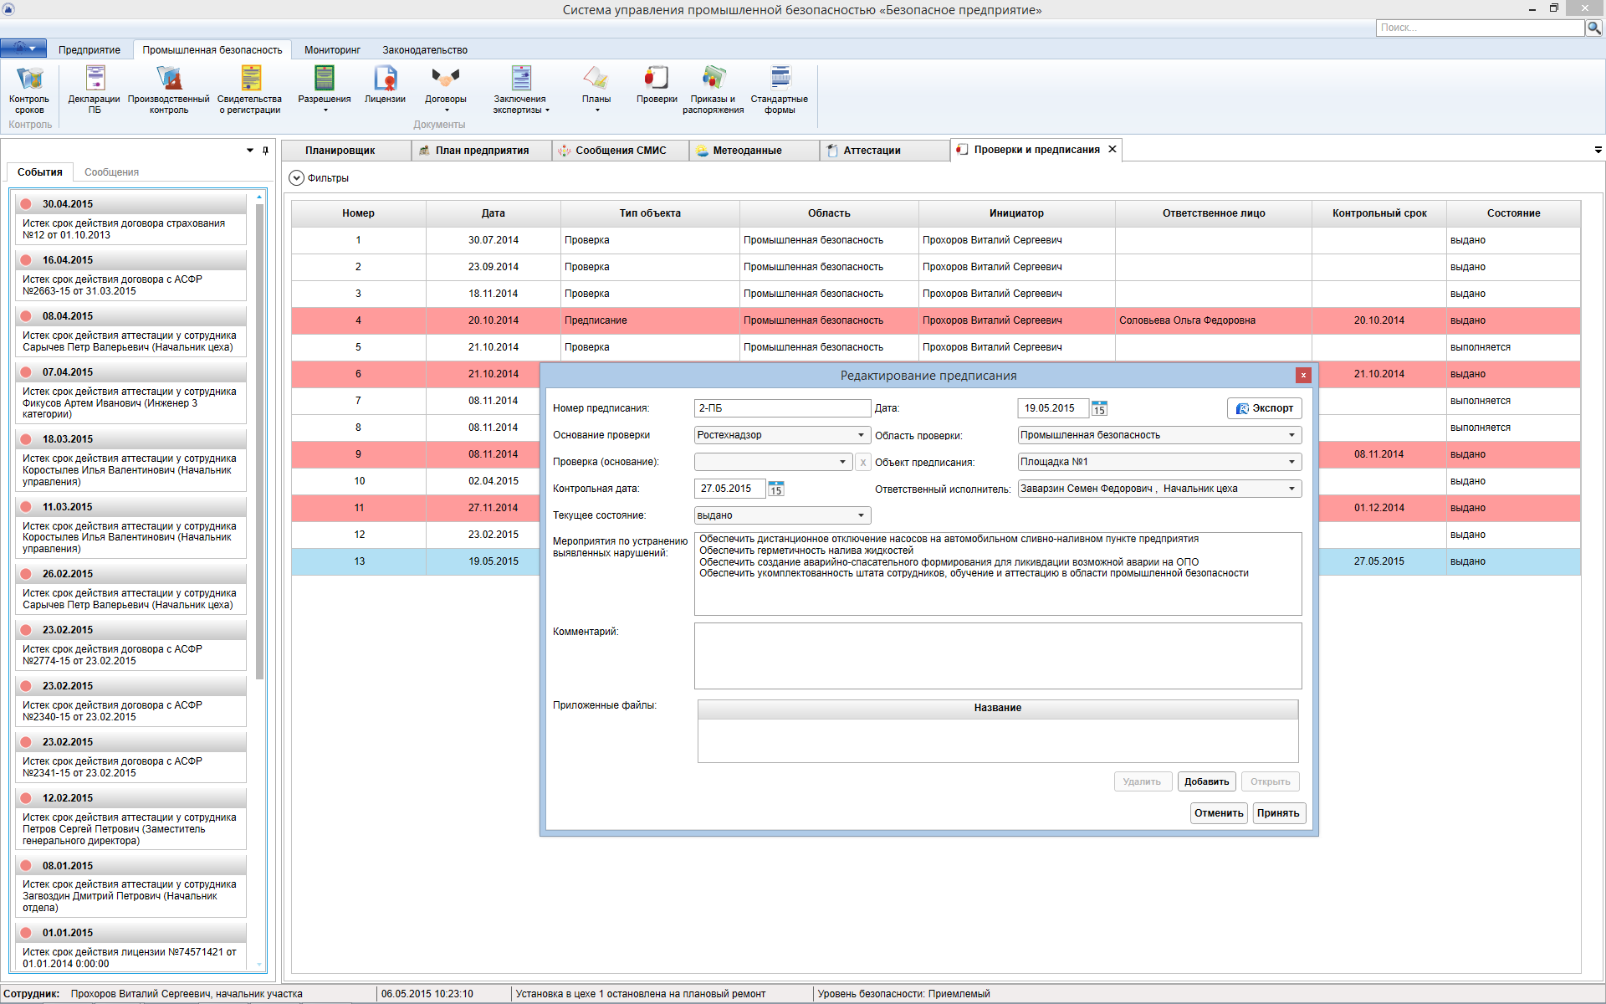
Сведения о проведении проверок и выданных предписаниях, контроле срока исполнения выданных предписаниях
Контроль за выполнением предложений надзорных органов, производственных служб, приказов, решений руководства по вопросам промышленной безопасности
Генеральный директор Прошляков Михаил Юрьевич
Система управления промышленной безопасностью «Безопасное предприятие»
www.npo-diar.ru mproshlyakov@npo-diar.ru
+7 (903) 719 31 80, т/ф +7 (495) 792 98 47 (95)

Slide 15
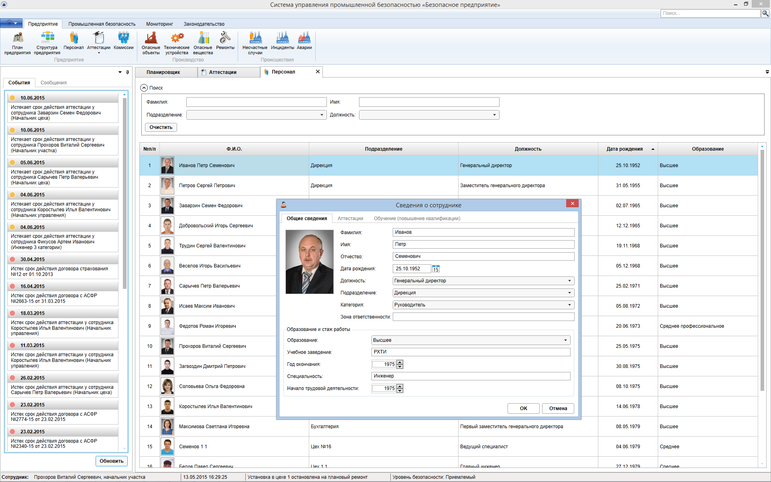
Данные о персонале предприятия, приведенные в соответствии с требованиями к сведениям о персонале Приказа Ростехнадзора №25 от 23.01.2014
Данные сотрудников имеющимися аттестациями, допусками и сроками их действия, инструктажах по ТБ
Генеральный директор Прошляков Михаил Юрьевич
Система управления промышленной безопасностью «Безопасное предприятие»
www.npo-diar.ru mproshlyakov@npo-diar.ru
+7 (903) 719 31 80, т/ф +7 (495) 792 98 47 (95)

Slide 16
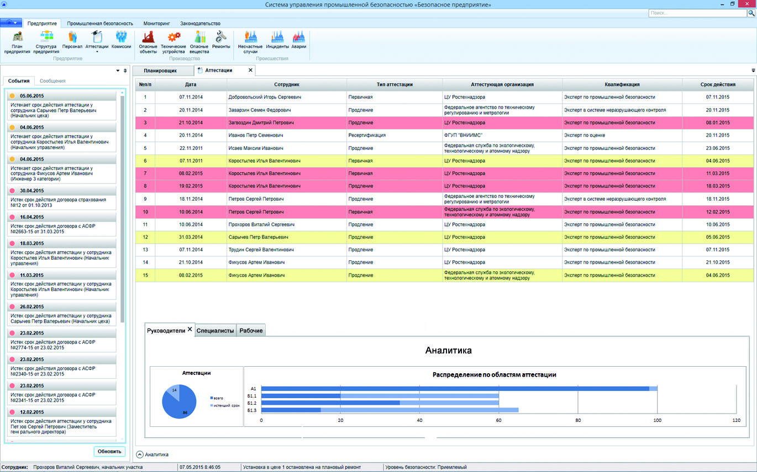
Сведения о подготовке и аттестациях, сроках действия аттестаций руководителей, специалистов и других работников, занятых эксплуатацией опасных производственных объектов, сводная аналитика по аттестациям
Контроль аттестаций с напоминаниями о сроках истечения аттестаций
Генеральный директор Прошляков Михаил Юрьевич
Система управления промышленной безопасностью «Безопасное предприятие»
www.npo-diar.ru mproshlyakov@npo-diar.ru
+7 (903) 719 31 80, т/ф +7 (495) 792 98 47 (95)

Slide 17
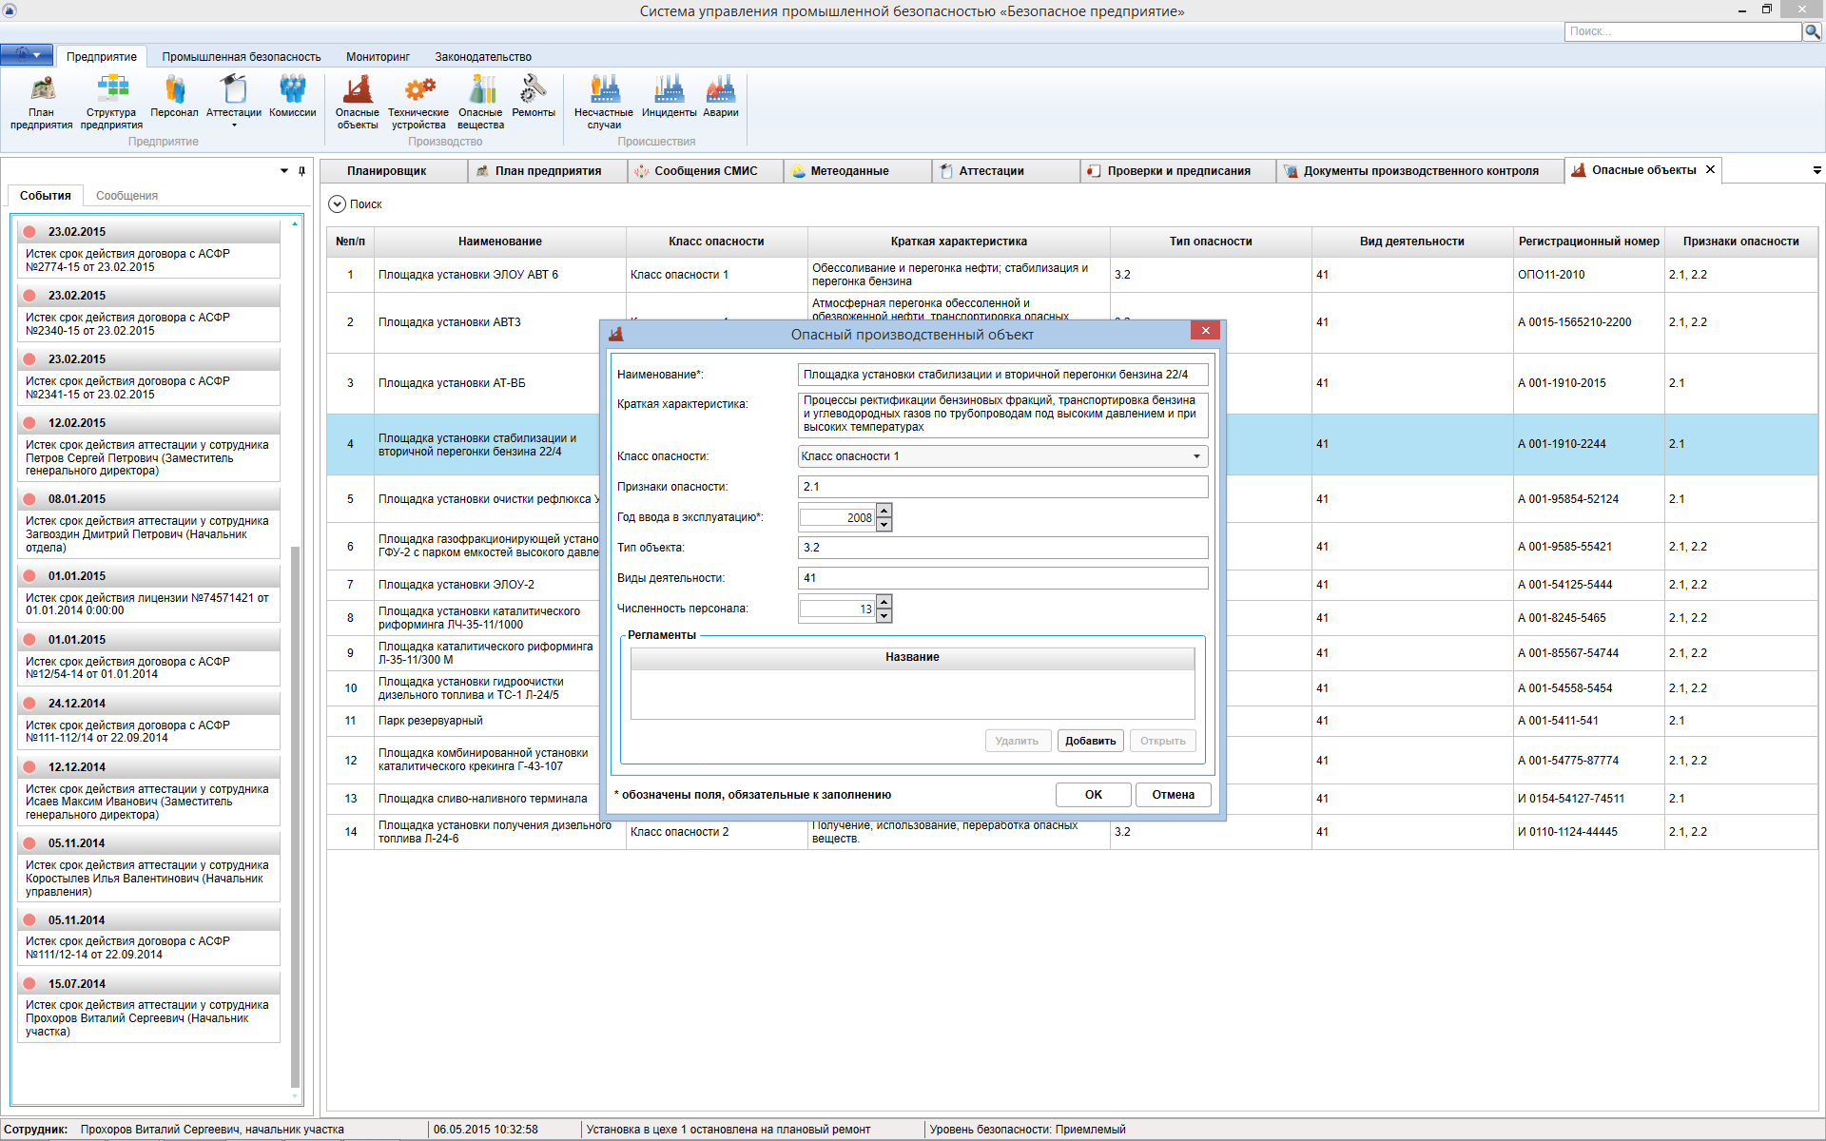
Сведения об опасных производственных объектах предприятия
Приведены в соответствии с картой учета ОПО с указанием признаков опасности, типа объекта, видов деятельности, на осуществление которых требуется получение лицензии при эксплуатации объекта
Генеральный директор Прошляков Михаил Юрьевич
Система управления промышленной безопасностью «Безопасное предприятие»
www.npo-diar.ru mproshlyakov@npo-diar.ru
+7 (903) 719 31 80, т/ф +7 (495) 792 98 47 (95)

Slide 18
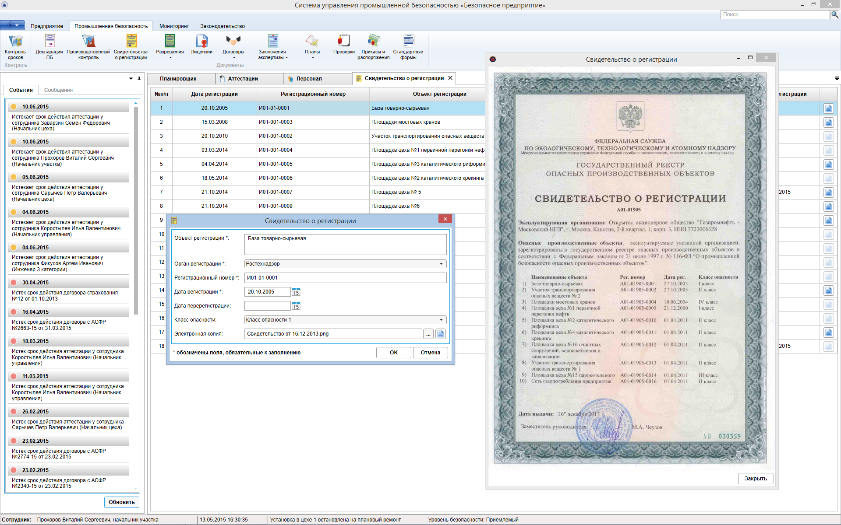
Учет свидетельств регистрации ОПО
Генеральный директор Прошляков Михаил Юрьевич
Система управления промышленной безопасностью «Безопасное предприятие»
www.npo-diar.ru mproshlyakov@npo-diar.ru
+7 (903) 719 31 80, т/ф +7 (495) 792 98 47 (95)

Slide 19
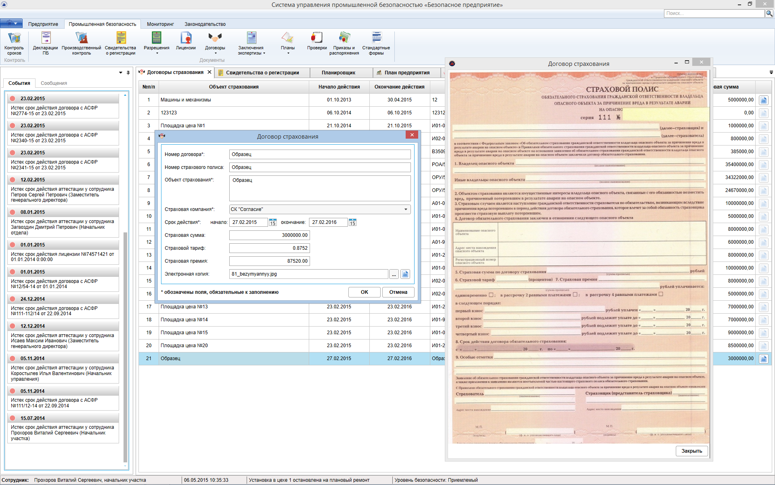
Страхование ответственности за причинение вреда при эксплуатации ОПО
Учет и контроль сроков действия договоров страхования
Учет и контроль сроков действия договоров с аварийно-спасательными формированиями
Генеральный директор Прошляков Михаил Юрьевич
Система управления промышленной безопасностью «Безопасное предприятие»
www.npo-diar.ru mproshlyakov@npo-diar.ru
+7 (903) 719 31 80, т/ф +7 (495) 792 98 47 (95)

Slide 20
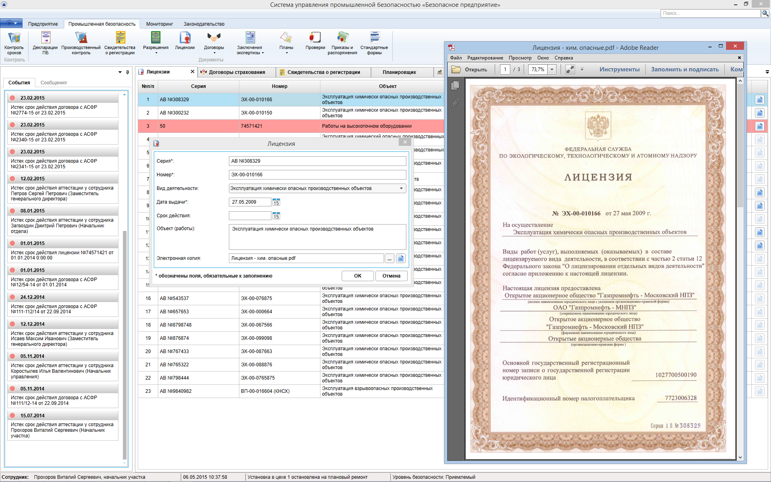
Контроль выполнения лицензионных требований при осуществлении деятельности в области промышленной безопасности
деятельности по эксплуатации взрывопожароопасных и химически опасных производственных объектов I, II и III классов опасности;
производства маркшейдерских работ;
деятельности в области взрывчатых материалов промышленного назначения;
деятельности в области использования атомной энергии
Генеральный директор Прошляков Михаил Юрьевич
Система управления промышленной безопасностью «Безопасное предприятие»
www.npo-diar.ru mproshlyakov@npo-diar.ru
+7 (903) 719 31 80, т/ф +7 (495) 792 98 47 (95)

Slide 21
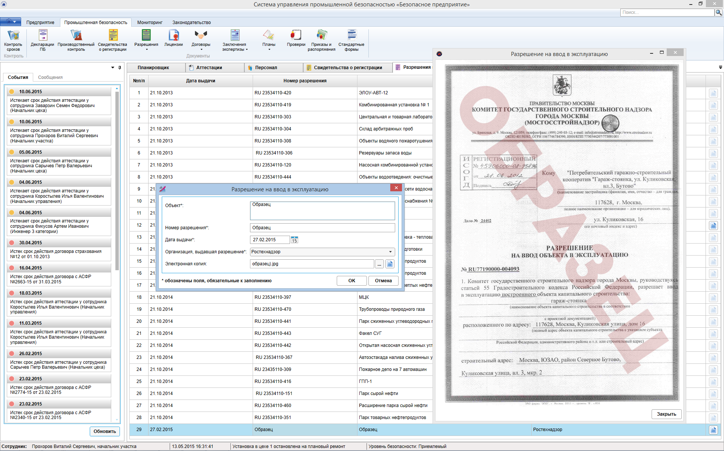
Учет разрешений на ввод в эксплуатацию
Разрешения на ввод в эксплуатацию
Разрешения на продление сроков эксплуатации
Разрешения на право ведения работ в области использования атомной энергии работникам объектов использования атомной энергии
Разрешения на эксплуатацию гидротехнических сооружений
Разрешения на применение взрывчатых материалов промышленного назначения
Генеральный директор Прошляков Михаил Юрьевич
Система управления промышленной безопасностью «Безопасное предприятие»
www.npo-diar.ru mproshlyakov@npo-diar.ru
+7 (903) 719 31 80, т/ф +7 (495) 792 98 47 (95)

Slide 22
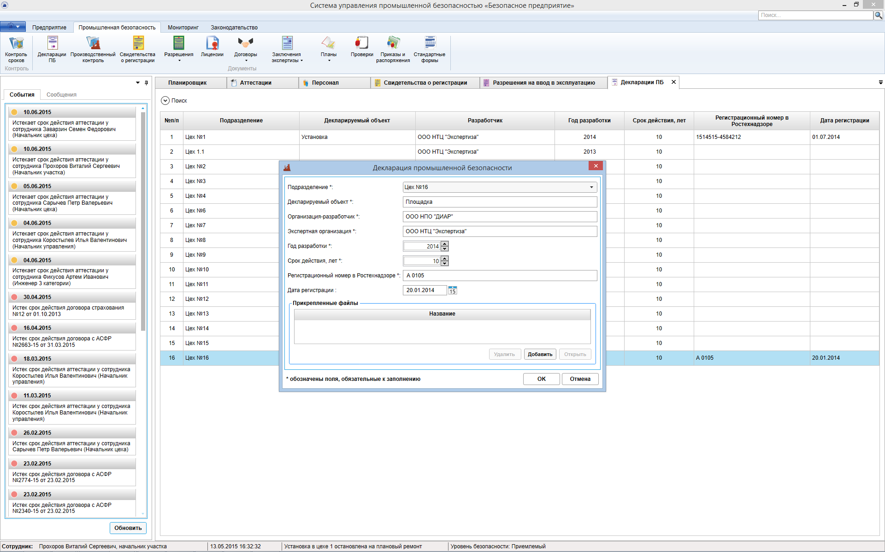
Сведения о разработанных декларациях промышленной безопасности
Генеральный директор Прошляков Михаил Юрьевич
Система управления промышленной безопасностью «Безопасное предприятие»
www.npo-diar.ru mproshlyakov@npo-diar.ru
+7 (903) 719 31 80, т/ф +7 (495) 792 98 47 (95)

Slide 23
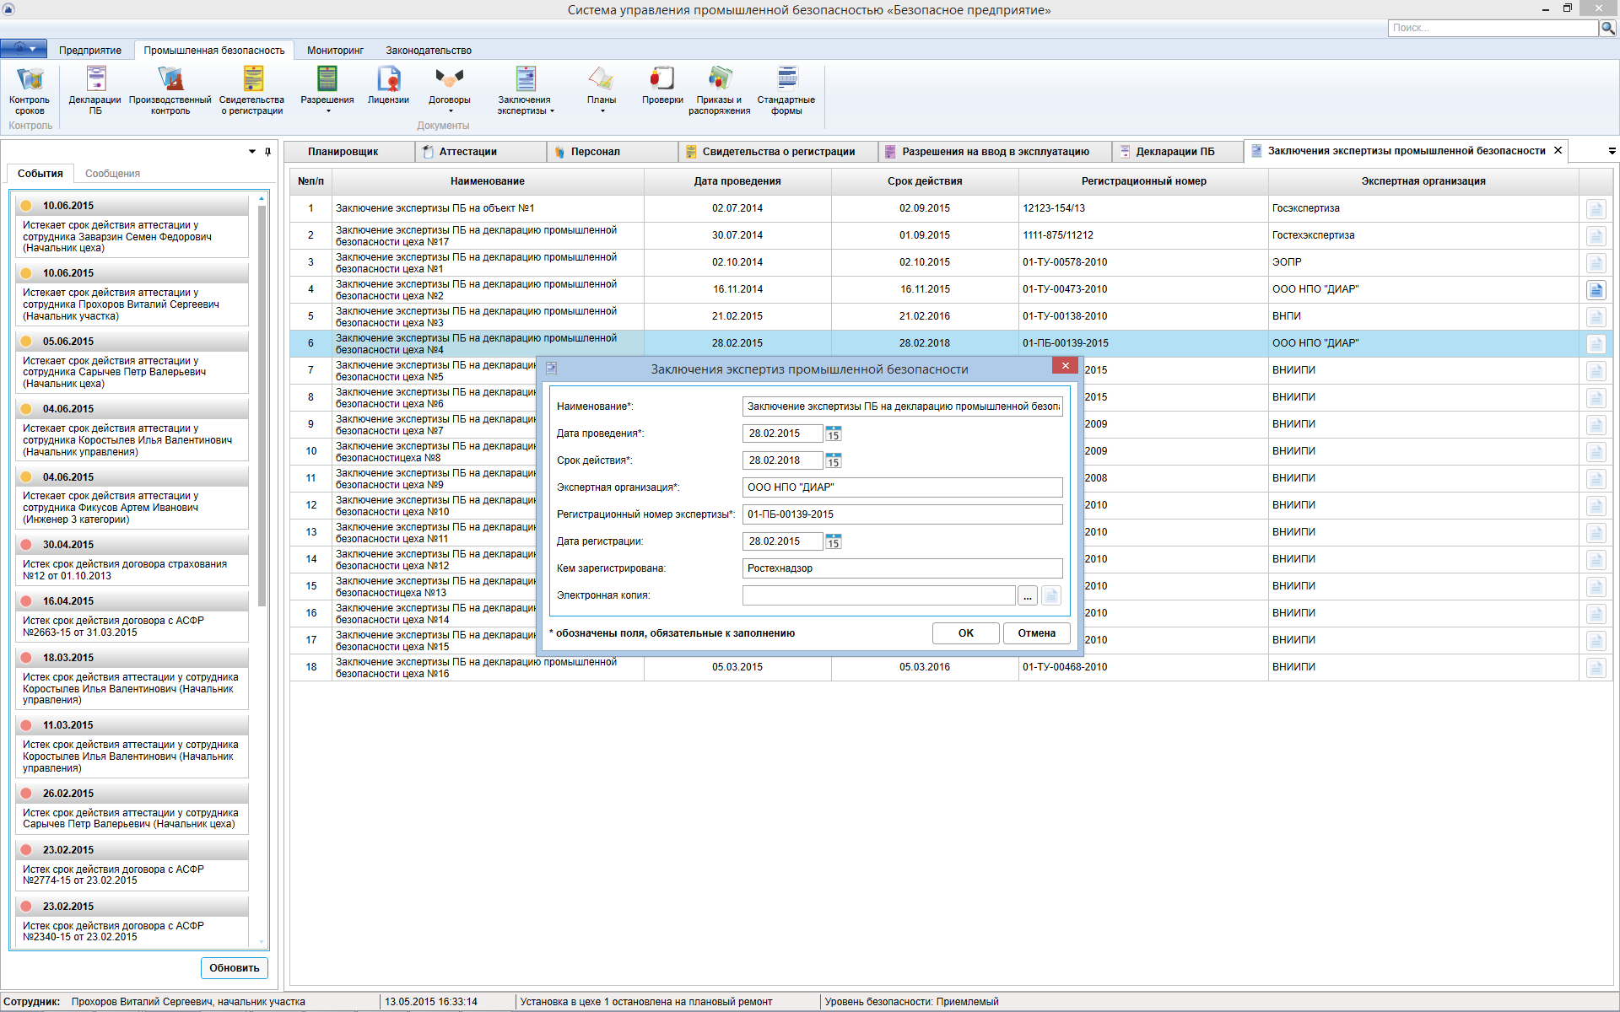
Сведения о заключениях экспертиз промышленной безопасности деклараций промышленной безопасности ОПО
Заключения экспертизы промышленной безопасности деклараций промышленной безопасности
Заключения экспертизы промышленной безопасности обоснования безопасности
Заключения экспертизы промышленной безопасности документации на техническое перевооружение ОПО
Заключения экспертизы промышленной безопасности документации на консервацию и ликвидацию ОПО
Заключения экспертизы промышленной безопасности технических устройств
Заключение экспертизы промышленной безопасности зданий и сооружений
Генеральный директор Прошляков Михаил Юрьевич
Система управления промышленной безопасностью «Безопасное предприятие»
www.npo-diar.ru mproshlyakov@npo-diar.ru
+7 (903) 719 31 80, т/ф +7 (495) 792 98 47 (95)

Slide 24
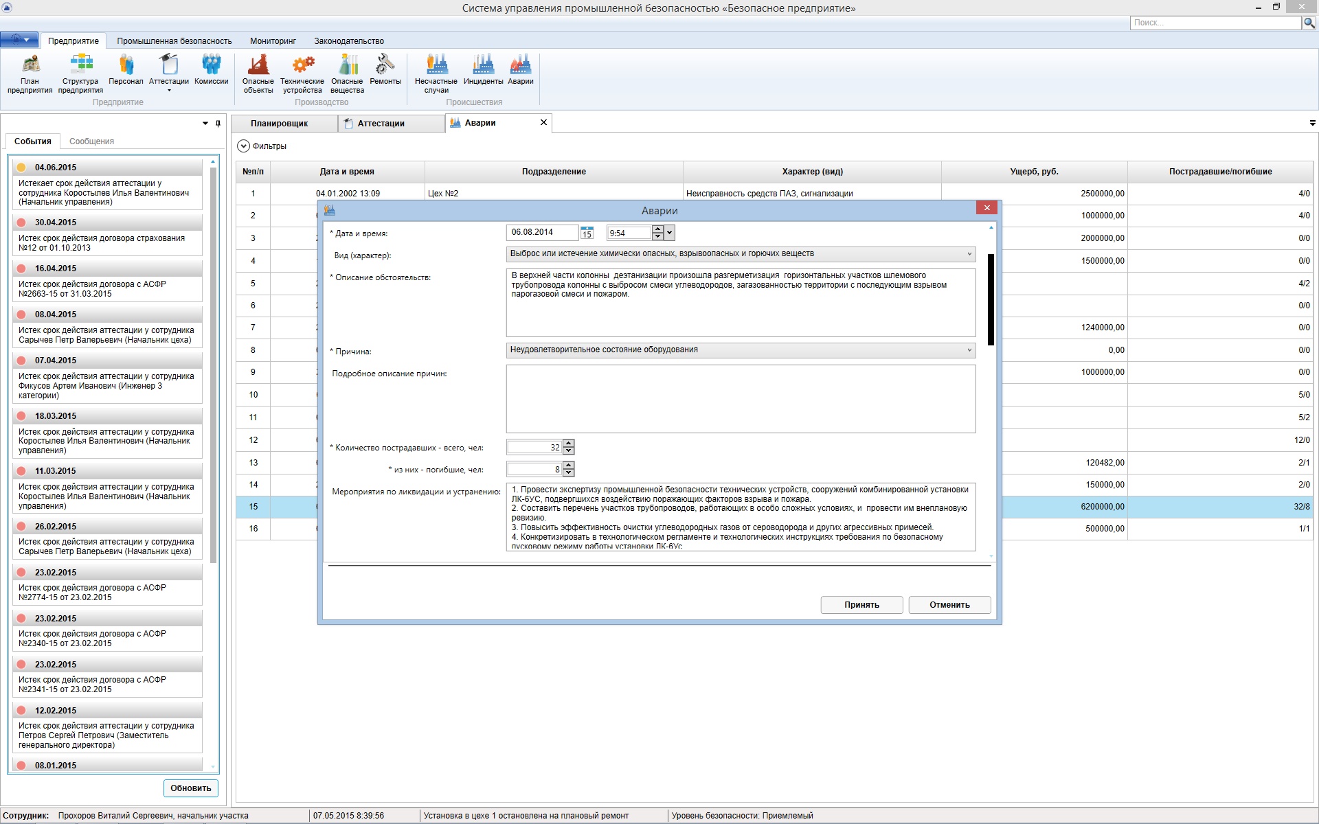
Сведения об авариях, несчастных случаях и инцидентах, произошедших на опасных производственных объектах и выполнения мероприятий по итогам расследования причин аварий
Учет аварий в соответствии с приказом Ростехнадзора от 23.01.2014 №25, выдача отчетов аварийности по причинам аварии, за определенный период или по ущербу/пострадавшим, контроль выполнения мероприятий, предусмотренными актами расследования аварий, инцидентов
Генеральный директор Прошляков Михаил Юрьевич
Система управления промышленной безопасностью «Безопасное предприятие»
www.npo-diar.ru mproshlyakov@npo-diar.ru
+7 (903) 719 31 80, т/ф +7 (495) 792 98 47 (95)

Slide 25
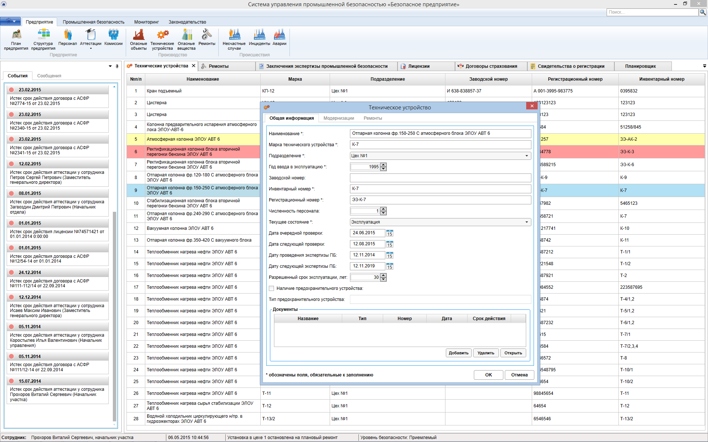
Сведения о состоянии технических устройств (основного оборудования), применяемого на ОПО, состоянии технических устройств (эксплуатация, ремонт)
Генеральный директор Прошляков Михаил Юрьевич
Система управления промышленной безопасностью «Безопасное предприятие»
www.npo-diar.ru mproshlyakov@npo-diar.ru
+7 (903) 719 31 80, т/ф +7 (495) 792 98 47 (95)

Slide 26
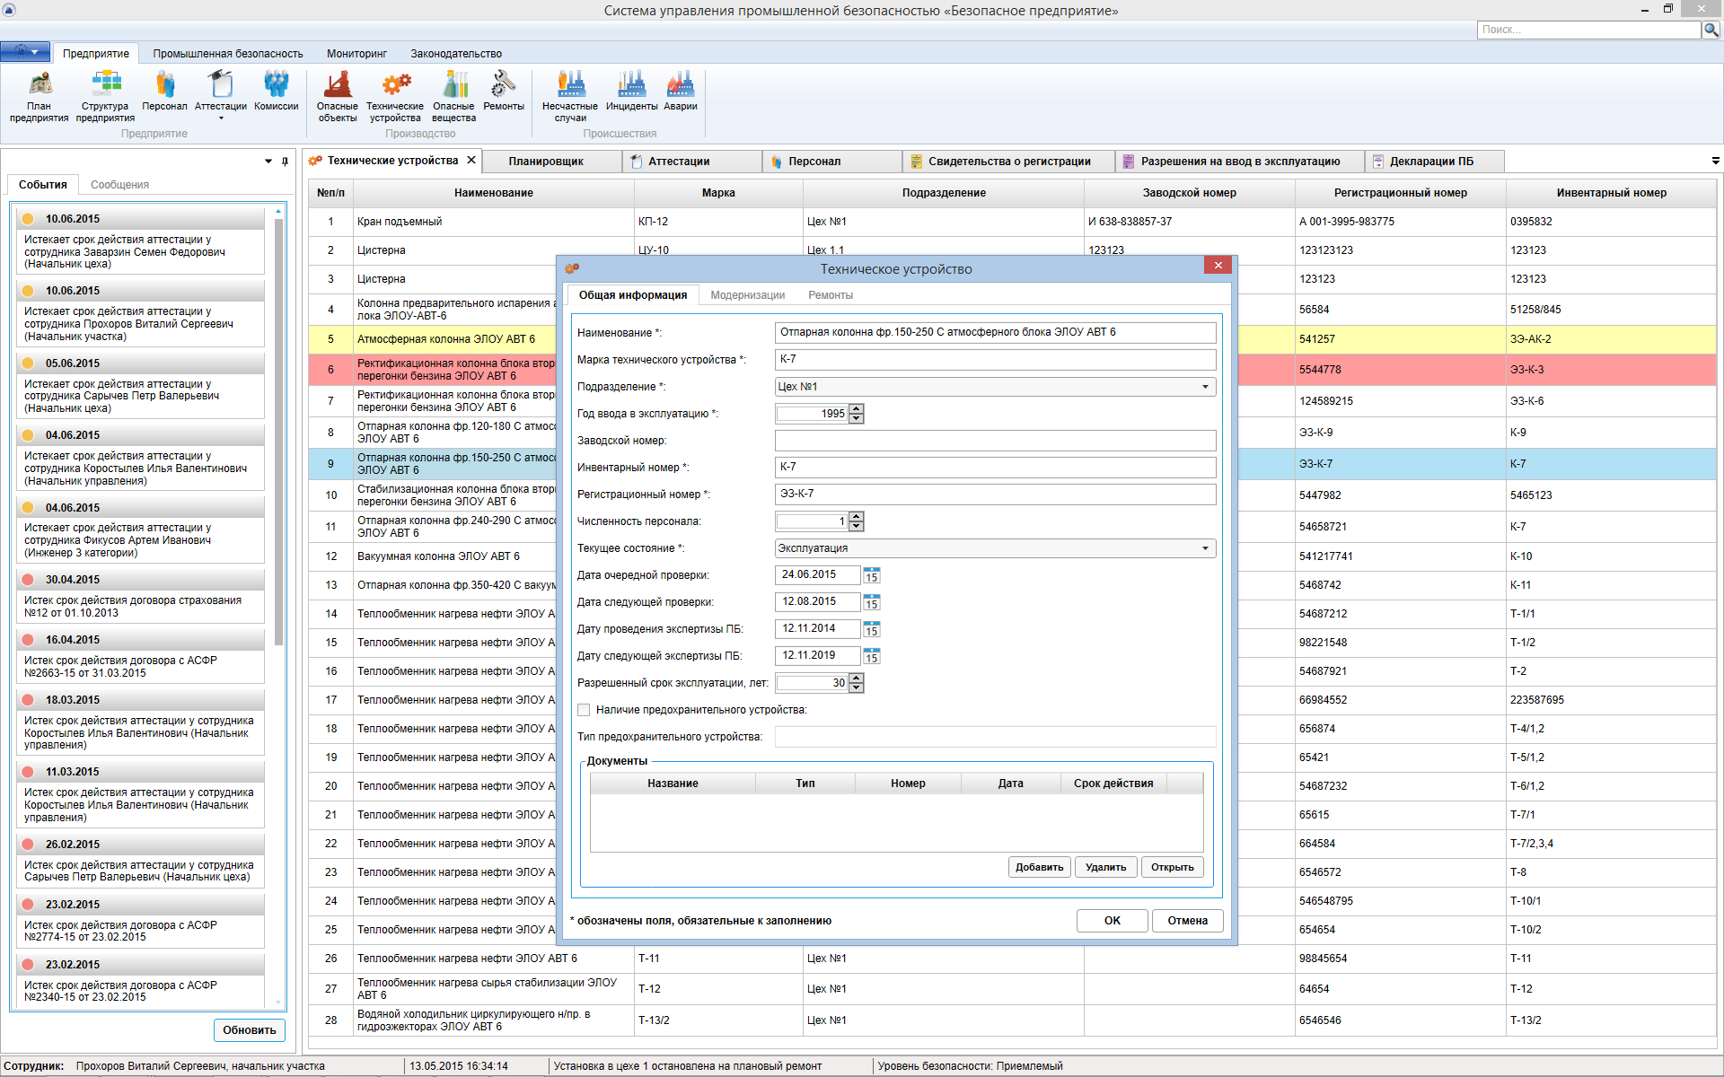
Сведения о ремонтах технических устройств на предприятии
Генеральный директор Прошляков Михаил Юрьевич
Система управления промышленной безопасностью «Безопасное предприятие»
www.npo-diar.ru mproshlyakov@npo-diar.ru
+7 (903) 719 31 80, т/ф +7 (495) 792 98 47 (95)

Slide 27
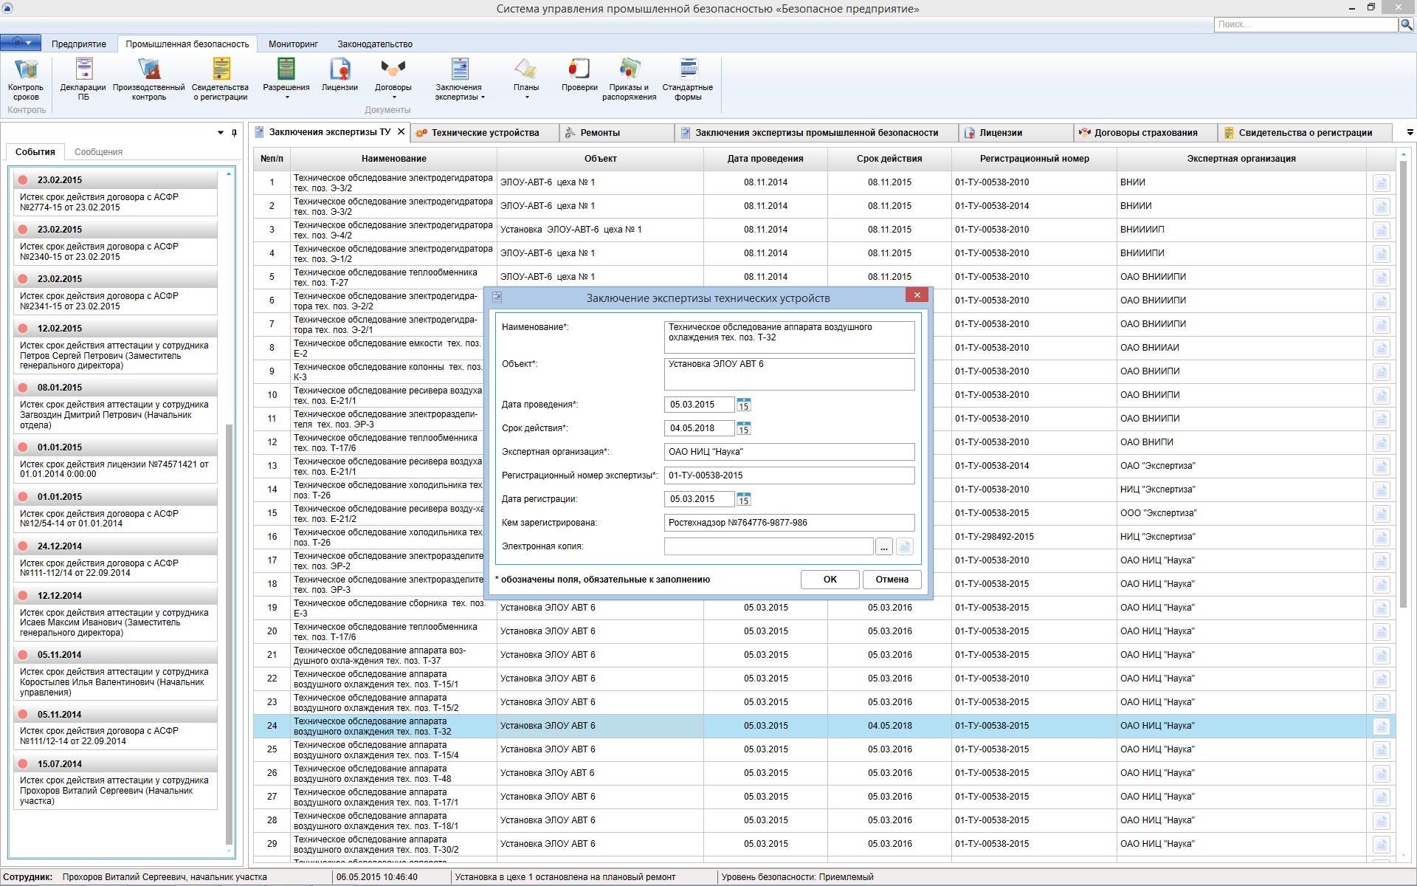
Сведения о заключениях экспертиз промышленной безопасности технических устройств
Генеральный директор Прошляков Михаил Юрьевич
Система управления промышленной безопасностью «Безопасное предприятие»
www.npo-diar.ru mproshlyakov@npo-diar.ru
+7 (903) 719 31 80, т/ф +7 (495) 792 98 47 (95)

Slide 28
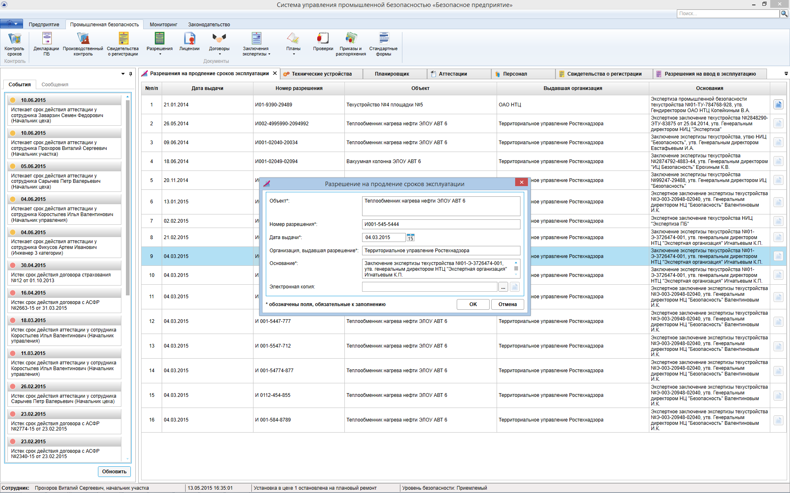
Учет разрешений на продление сроков эксплуатации технических устройств
Генеральный директор Прошляков Михаил Юрьевич
Система управления промышленной безопасностью «Безопасное предприятие»
www.npo-diar.ru mproshlyakov@npo-diar.ru
+7 (903) 719 31 80, т/ф +7 (495) 792 98 47 (95)

Slide 29
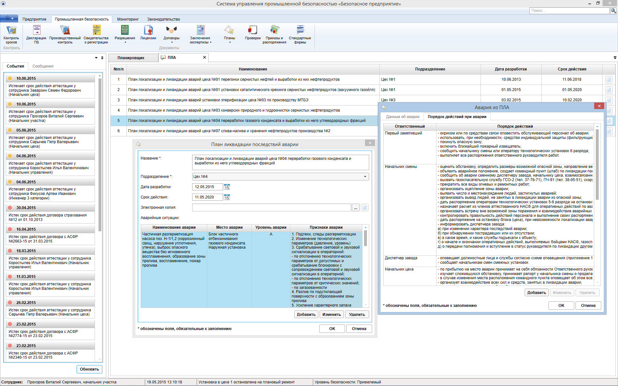
Планы
План мероприятий по обеспечению промышленной безопасности;
План работ по осуществлению производственного контроля;
План локализации и ликвидации аварий на ОПО(ПЛА);
План мероприятий по локализации и ликвидации последствий аварий на ОПО;
План проведения контрольно-профилактических проверок и другие
Генеральный директор Прошляков Михаил Юрьевич
Система управления промышленной безопасностью «Безопасное предприятие»
www.npo-diar.ru mproshlyakov@npo-diar.ru
+7 (903) 719 31 80, т/ф +7 (495) 792 98 47 (95)

Slide 30
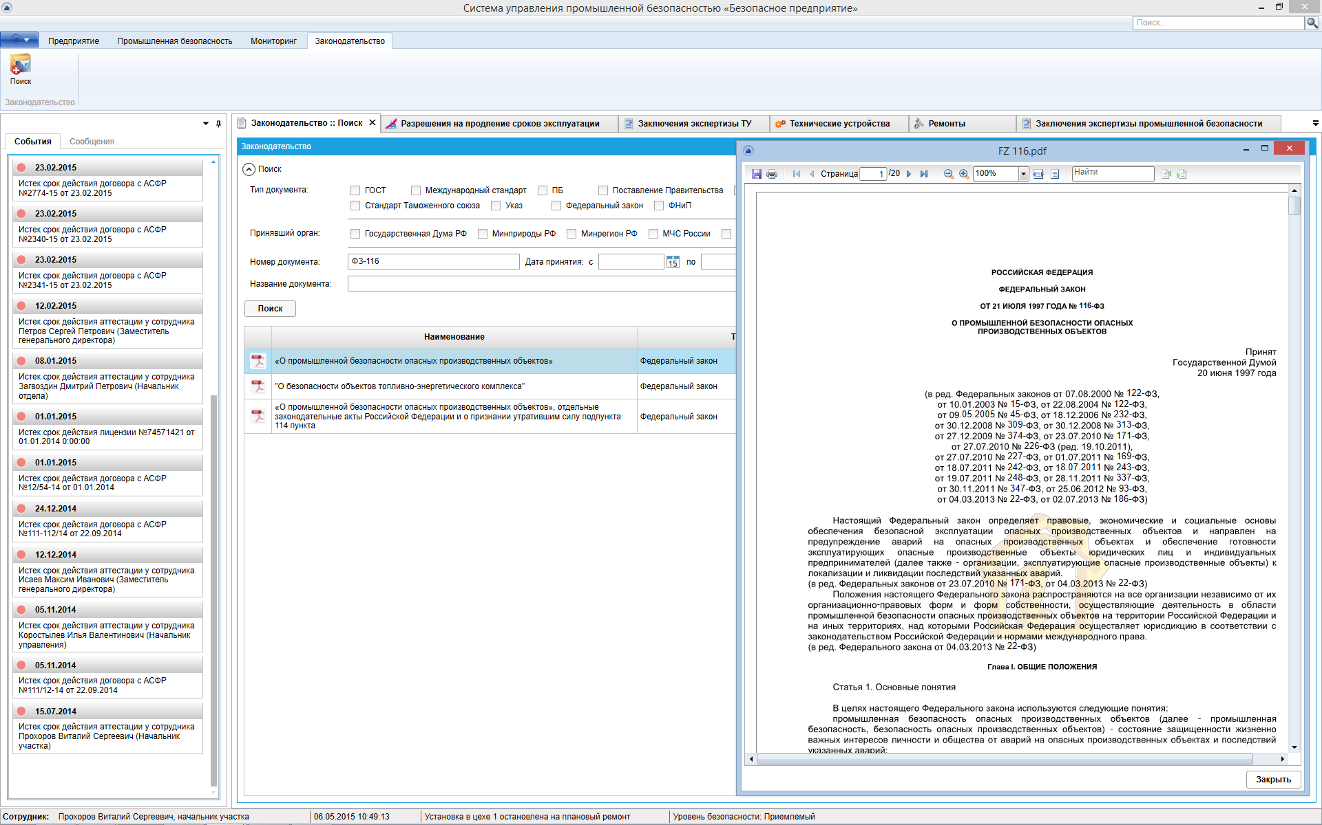
Справочник нормативной документации
Генеральный директор Прошляков Михаил Юрьевич
Система управления промышленной безопасностью «Безопасное предприятие»
www.npo-diar.ru mproshlyakov@npo-diar.ru
+7 (903) 719 31 80, т/ф +7 (495) 792 98 47 (95)

Slide 31
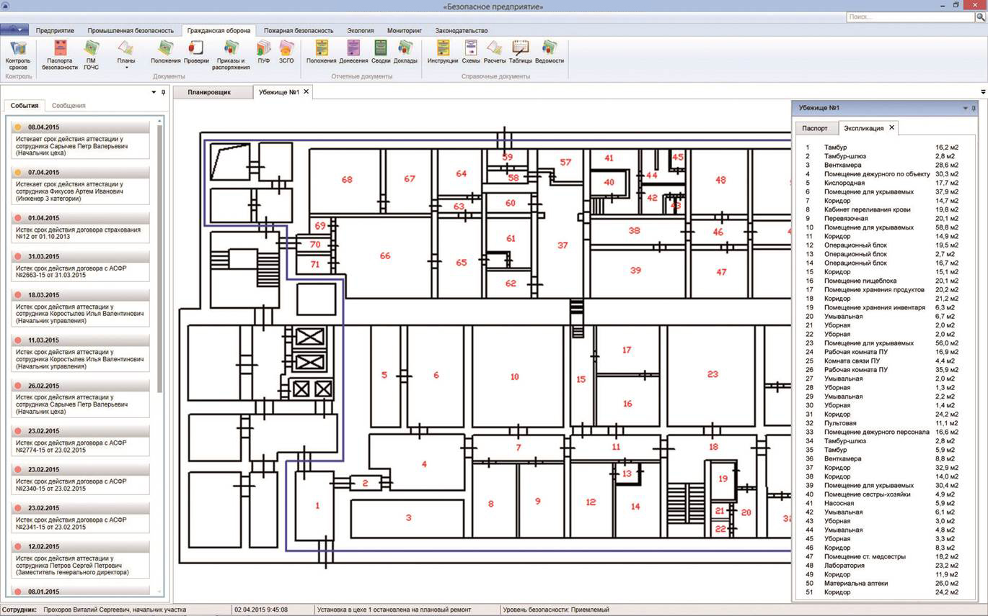
Гражданская оборона
Информация о состоянии убежищ гражданской обороны, планов и паспортов убежищ предприятия
Генеральный директор Прошляков Михаил Юрьевич
Система управления промышленной безопасностью «Безопасное предприятие»
www.npo-diar.ru mproshlyakov@npo-diar.ru
+7 (903) 719 31 80, т/ф +7 (495) 792 98 47 (95)

Slide 32
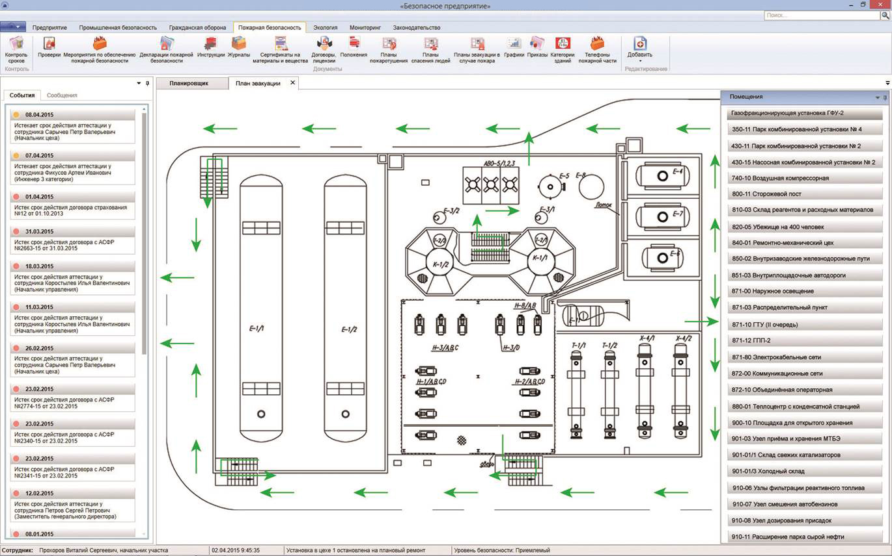
Пожарная безопасность
Планы эвакуации при пожарах с детализацией до помещения
Генеральный директор Прошляков Михаил Юрьевич
Система управления промышленной безопасностью «Безопасное предприятие»
www.npo-diar.ru mproshlyakov@npo-diar.ru
+7 (903) 719 31 80, т/ф +7 (495) 792 98 47 (95)

Slide 33
Пожарная безопасность
Планы эвакуации при пожарах с детализацией до помещения
Генеральный директор Прошляков Михаил Юрьевич
Система управления промышленной безопасностью «Безопасное предприятие»
www.npo-diar.ru mproshlyakov@npo-diar.ru
+7 (903) 719 31 80, т/ф +7 (495) 792 98 47 (95)

Slide 34
Протокол заседания секции по безопасности объектов нефтегазового комплекса научно-технического Совета Ростехнадзора
Генеральный директор Прошляков Михаил Юрьевич
Система управления промышленной безопасностью «Безопасное предприятие»
www.npo-diar.ru mproshlyakov@npo-diar.ru
+7 (903) 719 31 80, т/ф +7 (495) 792 98 47 (95)

Slide 35
Результаты внедрения
Экономический эффект:
Возможность планирования ППР, поверок и испытаний и как следствие времени простоев оборудования.
Минимизация рисков простоя оборудования или недопуска персонала при внешних проверках.
Сокращение объемов штрафов и объемов ответственности при травмах в следствии ЧС или аварий.
Снижение рисков аварийных ситуаций и объемов ответственности при нанесении ущерба окружающей среде.
Возможность планирования трудозатрат, оборудования и материалов для проведения ППР.
Организационный эффект.
2.1. Сокращение числа проверок и рисков остановки оборудования и недопуска персонала вследствие точного соответствия требованиям контролирующих органов.
2.2. Повышение эффективности управления персоналом, эксплуатирующем опасные объекты.
2.3. Повышение скорости и эффективности реакции служб при аварийных и чрезвычайных ситуациях.
Генеральный директор Прошляков Михаил Юрьевич
Система управления промышленной безопасностью «Безопасное предприятие»
www.npo-diar.ru mproshlyakov@npo-diar.ru
+7 (903) 719 31 80, т/ф +7 (495) 792 98 47 (95)

Slide 36
СПАСИБО ЗА ВНИМАНИЕ !!!
Генеральный директор Прошляков Михаил Юрьевич
www.npo-diar.ru mproshlyakov@npo-diar.ru
+7 (903) 719 31 80, т/ф +7 (495) 792 98 47 (95)

